Slide 1
Adabiyot
7-sinf
Mavzu: Xayriddin Saloh

Slide 2
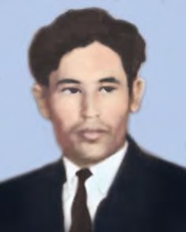
XAYRIDDIN SALOHIDDINOV
Toshkentda tug‘ilgan.
Nizomiy nomidagi TDPUda o‘qigan.
“O‘zbekiston madaniyati” gaze-tasi, “G‘uncha”, “Gulxan” jurnallarida ishlagan.
(1934-1969)

Slide 3
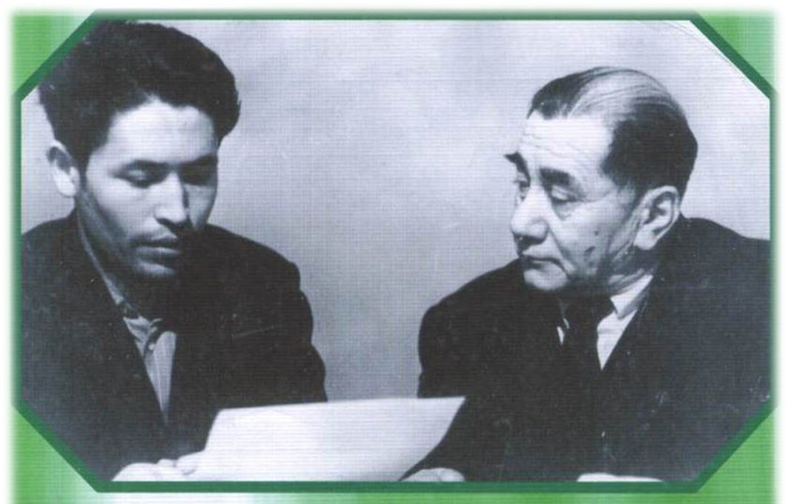
ADABIYOT TO‘GARAGI
To‘garakda bo‘lajak shoir Erkin Vohidov, Sayyor, Yusuf Shoman-sur singari tengdoshlari bilan ijod sirlarini o‘rganadi.
Xayriddin Saloh va ustozi G‘ayratiy

Slide 4
IJODIY MEROS
She’r va dostonlar to‘plamlari:
Ilk she’ri 1950-yil-da e’lon qilingan
“Chashma” “Ikkinchi imtihon” “Ishqim va rashkim”; “Tug‘yon”; “Na’matak”; | “Izlar va hislar” “Shu’lalar qo‘shig‘i”; “Laylo”; “Yangroq hayot”; Toshkent bilan suhbat

Slide 5
TARJIMALAR
Men umrimda qancha yo‘l-u Oshdim qancha bekatlar. Poyim o‘pdi qancha gul-u Qancha maysa, ko‘katlar.
Sahro, o‘rmon, ko‘prik usti, Yolg‘izoyoq tor so‘qmoq. Ko‘rganlarim hammasini Mushkuldir sanab o‘tmoq.
2019
Haynrix Heyne, Bayron, M.Y.Lermontov, T.Shevchenko, Rasul Hamzatov

Slide 6
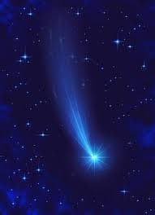
“YULDUZLAR AFSONASI”
Bobolarning gapi shunday: “Har kechaning kunduzi bor,
Har kimning o‘z nasibasi, har kimning bir yulduzi bor”.
Gar tug‘ilsa biror go‘dak, derlar: “Ortdi yulduz soni,
Yana bitta mayoq bilan boyib qoldi yurt osmoni”.
Biror yulduz uchsa, derlar: “Kimdir o‘tdi bu olamdan,
Ko‘hna dunyo ajrab qoldi, evoh, yana bir odamdan”.

Slide 7
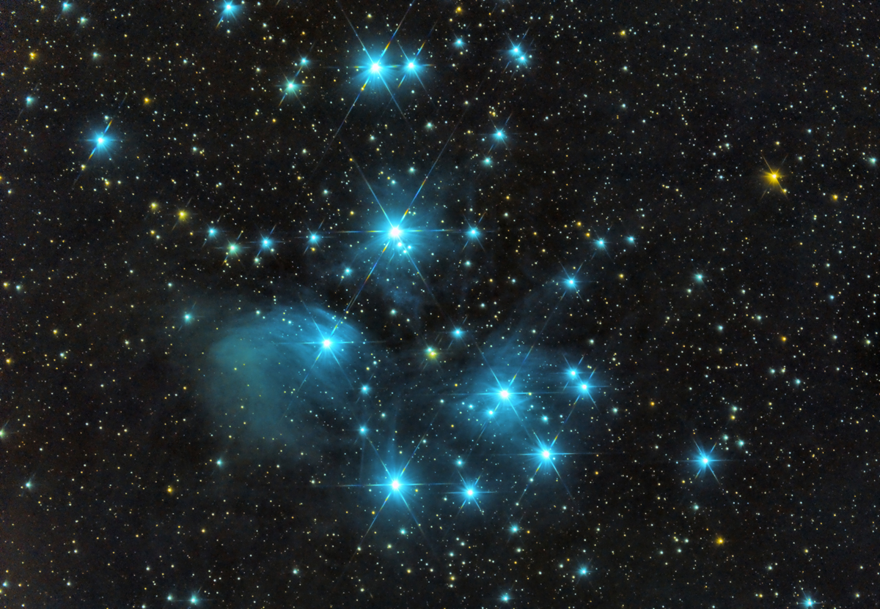
“YULDUZLAR AFSONASI”
Qadim Hulkar yulduzining suluv qizi bo‘lgan ekan,
Bodom qovoq va oq tomoq, yuzi lo‘ppi to‘lgan ekan.
Uni sevib onajoni baxmallarga o‘rar ekan.
Qizchasida istiqbolni aniq-ravshan ko‘rar ekan.

Slide 8
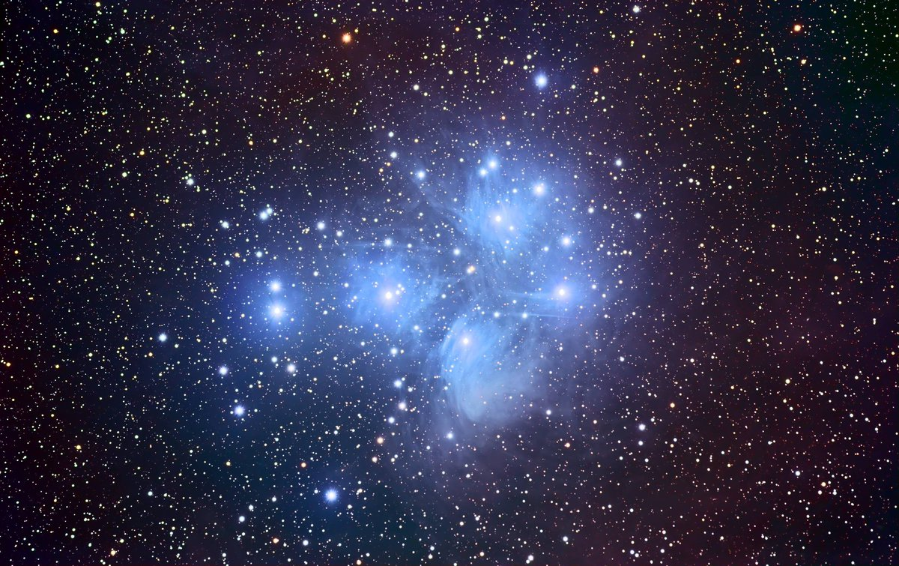
“YULDUZLAR AFSONASI”
Bir kun Hulkar qizchasini solibdi-yu belanchakka,
O‘zi esa mudrab sekin ketgan ekan tinch pinakka.
Shunda yetti tund qaroqchi boy bermas-dan qulay choqni
Olib qochmish, olib qochmish murg‘ak, jajji qizaloqni,

Slide 9
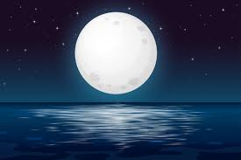
“YULDUZLAR AFSONASI”
Oxir unga voqeani bir-bir bayon etibdi Oy.
Maskaniga yo‘l olibdi shunda Hulkar deb: “Hayyo-hay!”
Shundan beri quvsa Hulkar qochar yetti tund qaroqchi,
Oltitasi uxlasa gar, turar ekan biri soqchi...

Slide 10
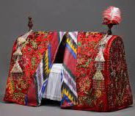
“YULDUZLAR AFSONASI”
Bu afsona go‘daklarni jalb etmoqqa juda qulay,
Bunday qadim ertaklarni tinglaganman men bir talay.
Ha, bobolar so‘zlarida qancha ilm va hikmat bor,
Shuning uchun keksalarga menda cheksiz sadoqat bor.

Slide 11
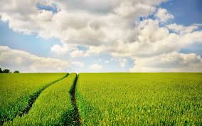
“YER VA TER”
Men bilmayman yer kabi ulug‘
Tabiatning zo‘r tuhfasini.
Inson unga sochib don – urug‘
Topgan rizq-u nasibasini.

Slide 12
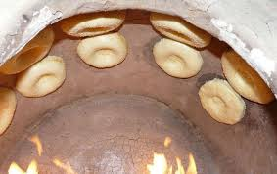
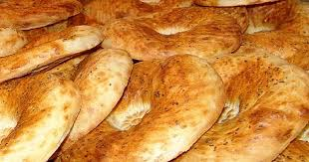
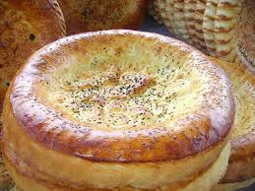
“YER VA TER”
Buncha shirin bo‘lmas edi non,
Tandir lov-lov qo‘rin bermasa.
Nonday aziz bo‘lmasdi inson,
Yerga manglay terin bermasa.

Slide 13
MUSTAQIL BAJARISH UCHUN TOPSHIRIQLAR:
Xayriddin Salohning “Ko‘krak ochdim shamollarga” she’rini o‘qing.
Shoirning qo‘shiq qilingan she’rlari haqida ma’lumot toping.

